Slide 1
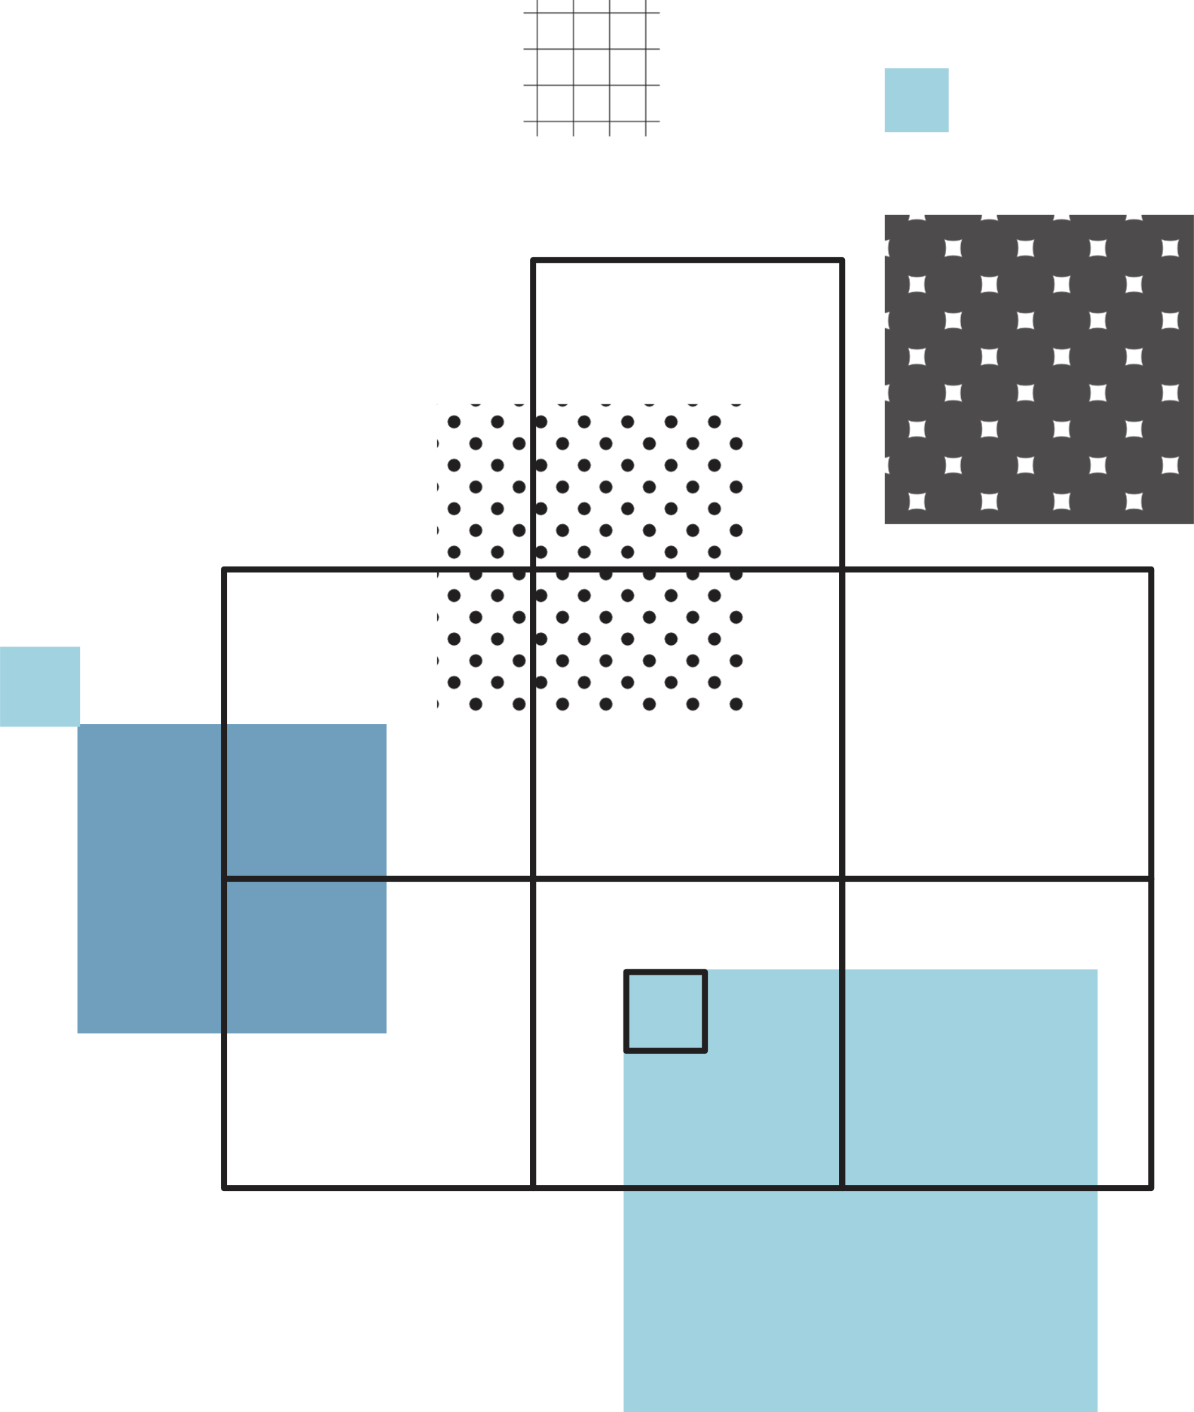
MATLAB.COM
数字验证码识别
2022.12.06
成凯

Slide 2

https://www.ypppt.com/
1
2
什么是数字验证码
识别技术
3
4
识别实现
结果分析
目
录

Slide 3


MATLAB.COM
MATLAB.COM
01
“
什么是数字验证码
“
WHAT

Slide 4
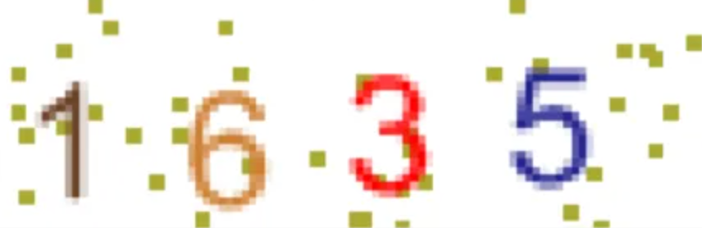
什么是数字验证码
CAPTCHA，首次在2000年发表
自动化的图灵测试程序
可用于区分人类和计算机自动化程序
什么是验证码

Slide 5
MATLAB.COM
MATLAB.COM
02
“
识别技术
“
TECHNOLOGY

Slide 6
图像预处理
图像灰度化
将彩色图像RGB转为灰度，可以节省识别时间和资源损耗
图像二值化
将图像由彩色转变为黑白
全局阈值化
局部阈值化
图像降噪
改善二值化的结果

Slide 7
MATLAB.COM
MATLAB.COM
03
“
识别实现
“
IMPLEMENT

Slide 8
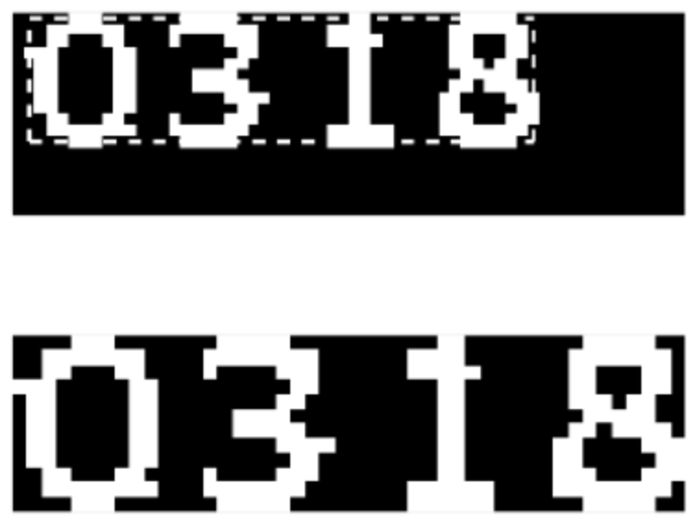

识别实现
建立字符匹配模板，并使用KNN算法进行字符匹配
字符匹配
字符定位
字符分割
确定字符目标区域，将边缘其他无用的背景信息去除，只保留字符目标
①阈值分割；②像素分割；③深度分割；④垂直投影分割

Slide 9
MATLAB.COM
MATLAB.COM
04
“
结果分析
“
ANALYZE

Slide 10
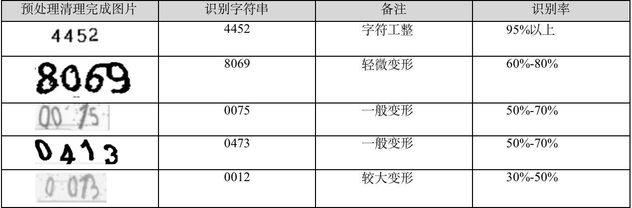
实验结果分析

Slide 11
MATLAB.COM
谢 谢
2022.12.06
成凯

